Slide 1



13
축제 전중후 분석 - 매출
축제 직전 동일기간
일평균 매출금액
9800857원
일평균 매출건수
377.14건
1건당 평균금액
25987원
축제 기간
일평균 매출금액
11197900원
14.3%
일평균 매출건수
490.70건
30.1%
1건당 평균금액
22820원
-12.2%
축제 직후 동일기간
일평균 매출금액
12668429원
13.1%
일평균 매출건수
556.57건
13.4%
1건당 평균금액
22762원
-0.3%
Notes:
1주 이전/이후 동기간 비교

Slide 2



13
축제 전중후 분석 - 방문인구
축제 전후 방문인구 비교
1주 이전
{{SL21_1}}명
일평균 {{SL21_2}}명
기준 기간
축제 기간
{{SL21_3}}명
일평균 {{SL21_4}} 명
+258% ↑
1주 이후
{{SL21_5}}명
일평균 {{SL21_6}} 명
+21% ↑

Slide 3
14
시설물 현황
Notes:
논현2동
admi_cd : 11680531, region_cd : 00000177 (public.region 테이블 보고 조인)

Slide 4
15
주차장 현황

Slide 5
감사합니다

Slide 6


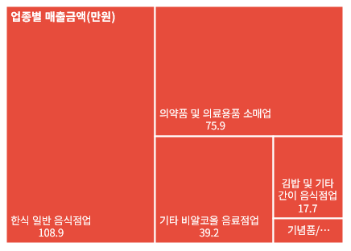
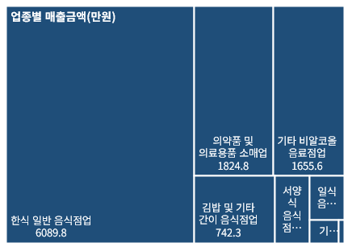
12
내국인과 외국인은 어디에 얼마나 소비했을까?
: 총 1억원
: 총 0억원
내국인
외국인
1
총 매출건수
내국인:
4,731건
외국인:
174건
1
1인당 평균 매출액
내국인:
23,147원
외국인:
14,195원
1위 한식 일반 음식점업 (55.6%)
1위 한식 일반 음식점업 (44.1%)
2위 의약품 및 의료용품 소매업 (16.7%)
2위 의약품 및 의료용품 소매업 (30.7%)
3위 기타 비알코올 음료점업 (15.1%)
3위 기타 비알코올 음료점업 (15.9%)
Notes:
트리맵 -> 최대 7개까지밖에 안들어감
이미지 삽입 방식으로 변경 -> 업종명이 너무 길어서 다 삐져나감 -> 상위 8개까지로 수정.

